Slide 1
Муниципальное бюджетное общеобразовательное
учреждение города Новосибирска
«Средняя общеобразовательная школа № 155»
Формирование
партнёрского взаимодействия образовательного учреждения и родителей в условиях реализации федерального стандарта общего образования
Директор МБОУ СОШ № 155
Дмитриев Александр Вячеславович

Slide 2
Актуальность проблемы
Закон «Об образовании в РФ» предоставил родителям преимущественное право на обучение и воспитание детей и обязал образовательные организации оказывать помощь родителям в образовании детей
Изменились запросы личности и родителей, ожидания общества и требования государства в области образования
Родители, являясь заказчиками образовательных услуг, одновременно создают среду, благоприятствующую обучению и воспитанию детей
ФГОС рассматривает родителей как равноправных участников образовательного процесса
Личностно – деятельностный подход в образовании, заявленный в ФГОС, реализуется через со-деятельность «учитель - ученик – родитель»
Социальное партнёрство школы и родителей является основой качественного образования

Slide 3
Актуальность проблемы
Аналитический отчёт
по итогам мониторинга достижения планируемых результатов
при реализации ФГОС НОО в общеобразовательных учреждениях
города Новосибирска в 2014 году
В 60% ОУ в программе духовно-нравственного развития и программе формирования экологической культуры, здорового, безопасного образа жизни запланирована работа с родителями, однако участие их в оценивании достижения планируемых результатов учащимися предусмотрено лишь в 17% ОУ.
Напрашивается вывод: родители не привлекаются к оценочной деятельности своих детей, а это значит, что родители в большинстве ОУ не вовлечены в оценочную деятельность развития собственных детей.
Общественный договор, положенный в основу Стандарта, устанавливающий новый тип взаимоотношений между личностью, семьей, обществом и государством, основанный на принципе взаимного согласия участников образовательных отношений в формировании и реализации политики в области образования, подразумевающий принятие сторонами взаимных обязательств (договоренностей), их солидарную ответственность за результат образования, на данный момент в полной мере не действует.

Slide 4
Именно родители – первые воспитатели – имеют самое сильное влияние на детей.
Если родители с первых дней рождения ребенка уделяют ему должное внимание, формируют у него творческие способности и познавательные интересы, то они являются для ребенка авторитетом.
«Каждый последующий воспитатель оказывает на ребенка меньше влияния, чем предыдущий»
Ж.Ж. Руссо

Slide 5
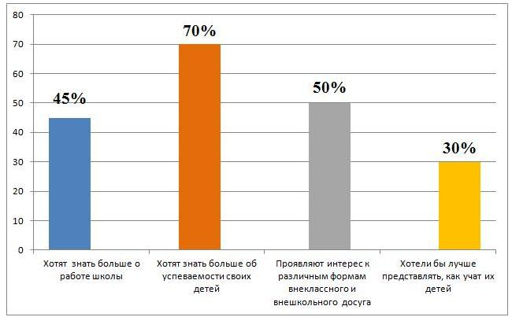
Запрос родителей

Slide 6
Семья - важнейший институт общества, основа и опора государства, отвечающая за социализацию новых поколений.
Родители - равноправные участники образовательного процесса.
Отношения между участниками образовательного процесса регулируются Федеральным законом « Об образовании в Российской федерации»

Slide 7
Модель
партнёрского взаимодействия
Партнёрство
Родители
Сотрудничество
Обучающиеся
Педагоги
Знакомство

Slide 8
Социальный эффект
партнёрского взаимодействия
Партнёрство
Сотрудничество
Осознанность выбора форм взаимодействия, взаимная
ответственность, долговременность
Формирование доверия к ОО, умение родителей участвовать в совместной деятельности
Знакомство
Готовность к совместной деятельности

Slide 9
Основные направления совместной деятельности школы и семьи:
организация диагностической работы по изучению семей;
организация психолого-педагогического просвещения родителей;
создание системы массовых мероприятий с родителями, работа по организации совместной общественно значимой деятельности и досуга родителей и обучающихся;
выявление и использование в практической деятельности позитивного опыта семейного воспитания;

Slide 10
Основные направления совместной деятельности школы и семьи:
внедрение в семейное воспитание традиций народной педагогики;
использование различных форм сотрудничества с родителями, вовлечение их в совместную деятельность;
создание условий для обеспечения прав родителей на участие в управлении образовательным учреждением;
объединение родителей по семейным проблемам (школа молодых родителей, клуб одиноких отцов, матерей, родителей-инвалидов и др.)

Slide 11
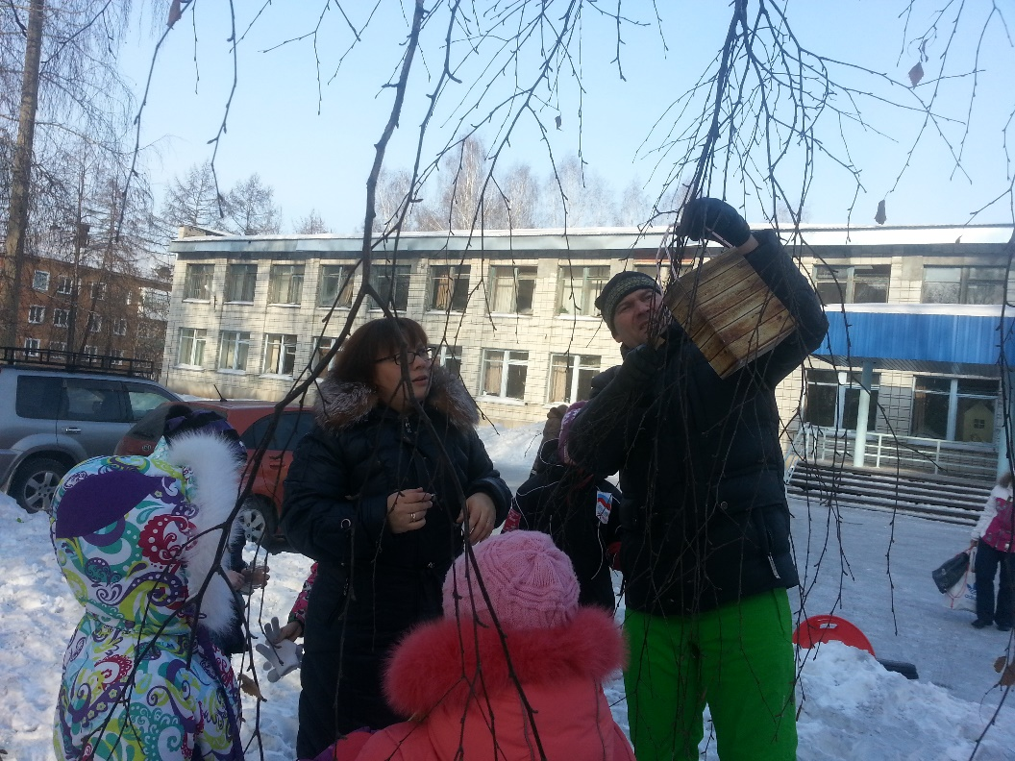
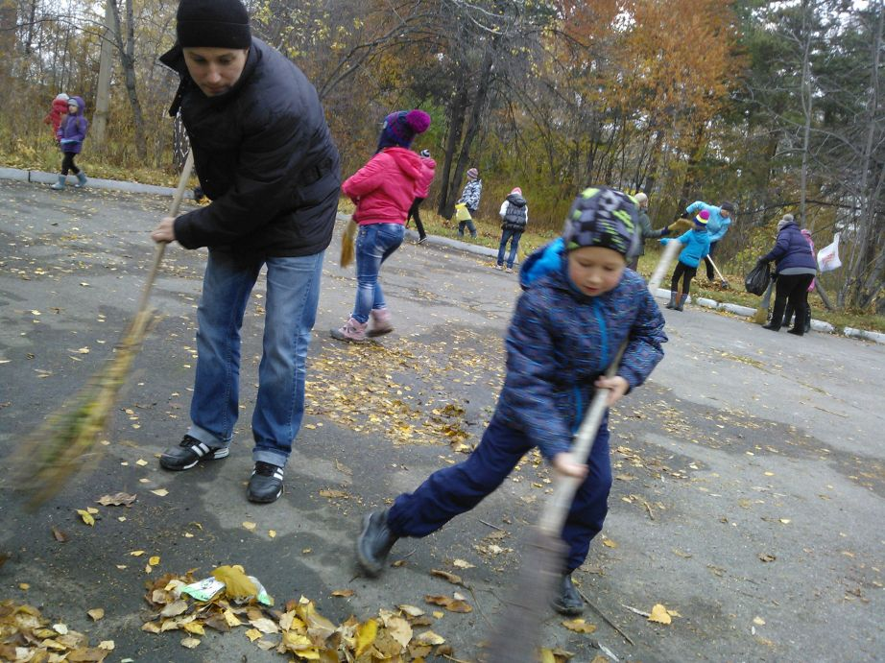
Формы работы с родителями
субботники совместно с родителями;
экологические акции «Чистый берег»,
«Тут грязи нет»,
«Сохрани дерево»;

Slide 12
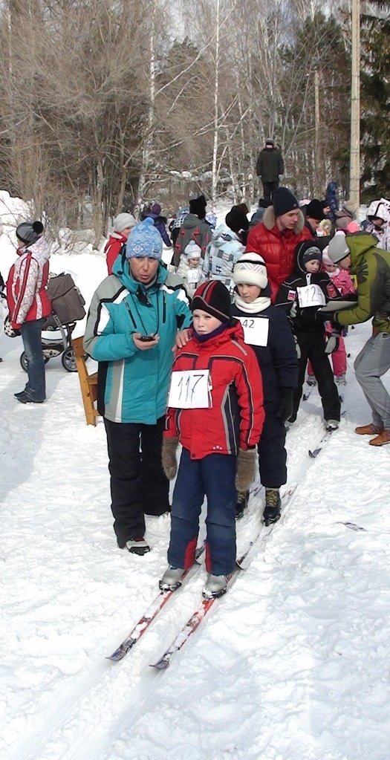
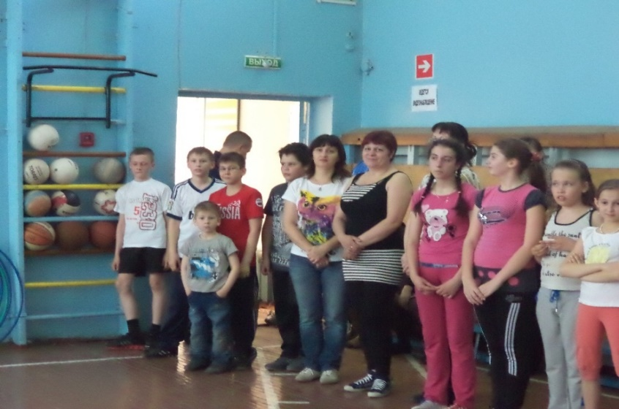
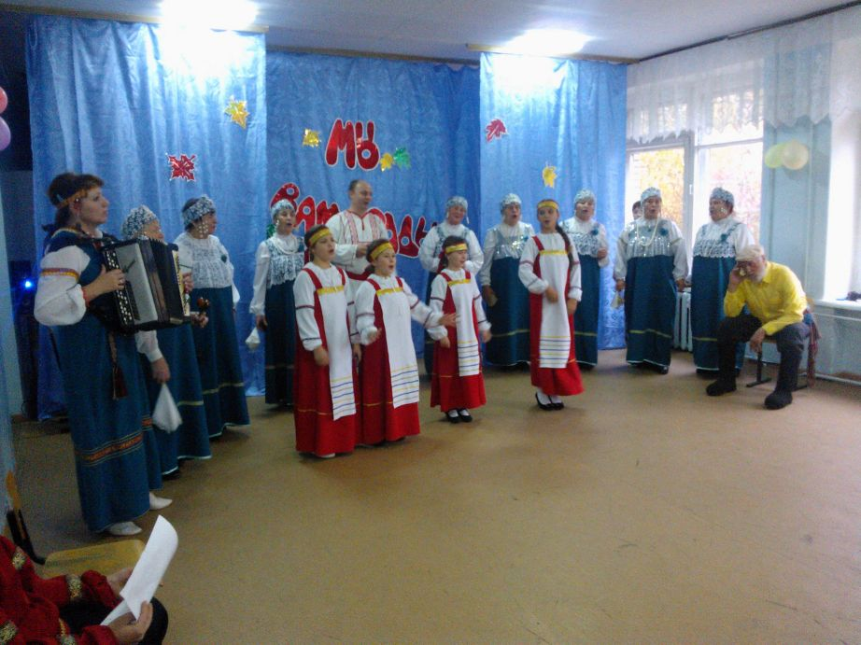
Формы работы с родителями
совместное проведение учебных занятий;
фотовыставки «Живой взгляд», «Мама и я» и другие;
подготовка и проведение праздников с участием родителей
«Сибиряк-значит лыжник»
«Папа, мама, я -спортивная семья»

Slide 13
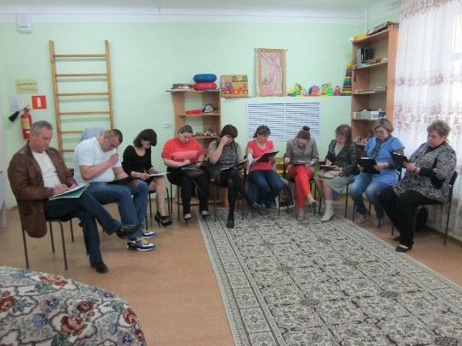
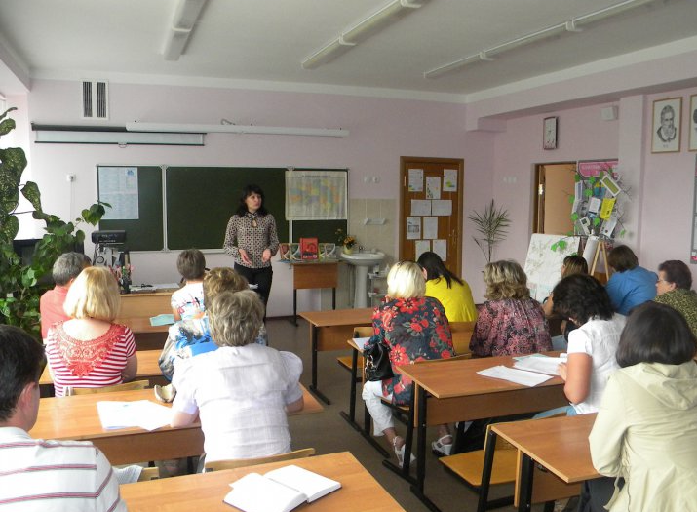
Формы работы с родителями
Родители могут выступать за различные изменения, помогать в реализации программ развития школы и участвовать в управлении школой через:
-родительские комитеты (классные и общешкольные);
-родительские Советы (отцов, матерей);
-попечительский Совет;
-общественные благотворительные фонды, учреждаемые родителями.

Slide 14
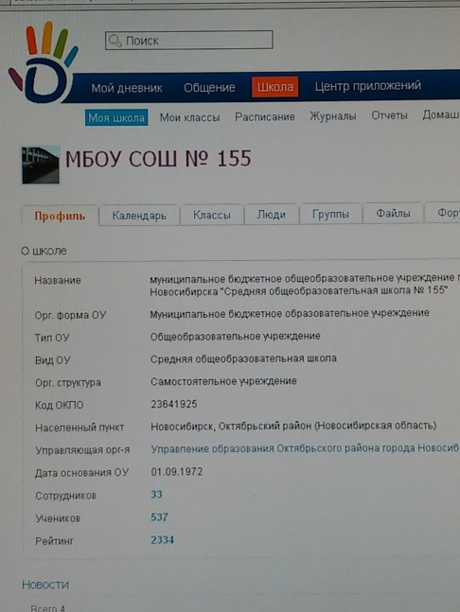
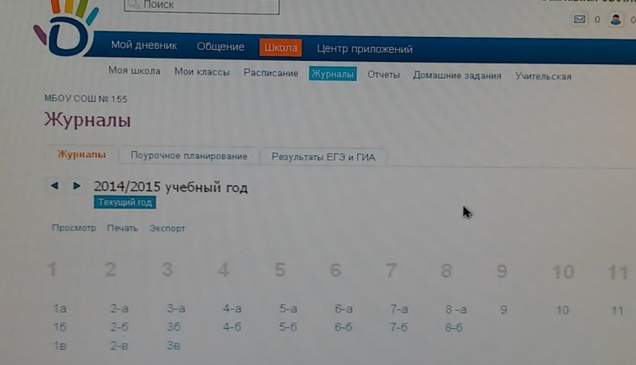
Интерактивные
формы работы с родителями
Большим помощником в работе с родителями для нас стал электронный дневник. Более 40% родителей регулярно пользуются электронным дневником.
Базовый функционал Дневник.ру является бесплатным для всех участников образовательного процесса.
Пользователям доступны электронный классный журнал и дневник учащегося, медиатека, библиотека, онлайн-тренинг тестирования ЕГЭ, возможность пройти вступительные олимпиады в крупнейшие ВУЗы России.

Slide 15
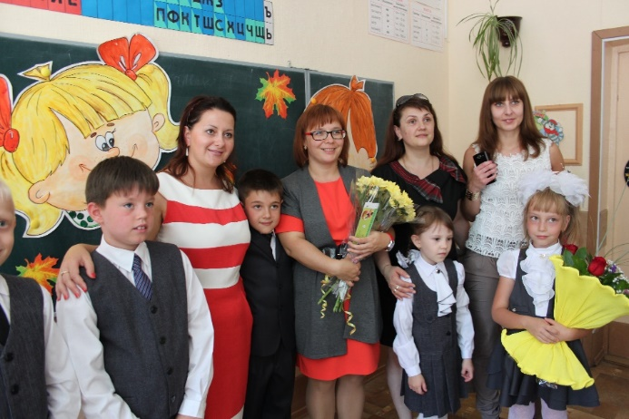
«Как можно меньше вызовов в школу матерей и отцов для моральных нотаций детям, и как можно больше духовного общения детей с родителями, которое приносит радость матерям и отцам…»
В.А. Сухомлинский

Slide 16
Любите!
Уважайте!
Помогайте!
Объясняйте!
Учите!
Доверяйте!
Спрашивайте!
Благодарите!
Благодарю за внимание!

